Slide 1
Formation des nouveaux Staffs d’Unité
2021-2022

Slide 2
Les rôles du Staff d’Unité
Coordinateur
Coresponsable du Mouvement
Chargé de relations extérieures
Gestionnaire
Animateur pédagogique

Slide 3
Coordinateur
Animateur pédagogique
coordonne les activités de l’Unité
organise les Conseils d’Unité
gère les conflits éventuels
supervise la constitution des Staffs
...
est garant de la qualité de l’animation et de la sécurité des jeunes
est responsable de l’application des valeurs et méthodes éducatives des Guides
aide et soutient les Staffs
veille à la formation de chaque Animateur
suit la préparation des camps et signe les engagements de camp
…

Slide 4
Gestionnaire
Chargé de relation extérieures
centralise les listings et le paiement des cotisations
gère les comptes de l’Unité et les soumet annuellement au Coordinateur de Région
s’assure que l’Unité dispose de locaux et de matériel
assiste les Staffs lors du choix de l’endroit de camp
…
facilite l’intégration de l’Unité dans les structures locales : paroisse, commune, école, autres associations, etc.
veille aux contacts avec les parents et au climat de confiance entre les parents de l’Unité
…

Slide 5
Coresponsable du Mouvement
représente l’Unité et est conscient de participer à l’image des Guides dans la société
veille au développement du guidisme dans l’Unité : recrutement d’Animés et d’Animateurs, etc.
incite les Staffs à participer à la vie du Mouvement et à se former
est soucieux de sa propre Formation
…

Slide 6
Quiz Code Guide
Quelle est la position du Mouvement dans les situations suivantes ?
Permis ? Pas permis ?
#1 Au camp, les Animateurs boivent 3-4 bières quand les enfants sont couchés. Une Animatrice ne boit pas.
#2 Le camp Nuton est terminé. Les Animateurs Nutons font une blague au Staff Aventure : pendant la nuit, ils entrent dans l’intendance et changent toutes les étiquettes des pots.

Slide 7
#3 Les trois Patrouilles des Aventures partent en hike sans être accompagnées des Animateurs. Elles suivent l’itinéraire que les CP ont préparé pendant le pré-camp et logent dans des camps que les Animateurs ont visités au préalable.
#4 C’est la Totémisation. Comme chaque année, les Aventures concernés sont droppés à 2 km du camp. Les lieux sont sûrs et le chemin court et facile.
#5 La nuit tombe, une heure camp a été mise en place. La veillée est terminée et il fait déjà noir. Les Animateurs annoncent un jeu dans le pré du camp et dans le verger du propriétaire.

Slide 8
Une année dans mon Unité
Fin aout
Mise à jour des listings dans SCRIBe
Cotisations et finances
Camps et weekends
Préparation de la rentrée
Septembre
Présentation de ton Staff aux parents + formulaires de rentrée (Fiche santé…)
JO
UniFor
Projets Horizons
Octobre
1er CCU
Mise à jour des listings dans SCRIBe
Acompte pour cotisations
Le 15 novembre au + tard
Listing dans SCRIBe : fin
Formulaire Demande de subsides Infras

Slide 9
Le 1er décembre au + tard
Dossier Camp à l’étranger (hors Europe)
Le 15 décembre au + tard
Formulaire Demande de cotisation sociale
Janvier
Solde de la facture définitive
2e CCU
Le 15 janvier au + tard
Clôture des comptes de 2019 : formulaire Bilan financier annuel de l’Unité

Slide 10
Fin janvier
Réflexion en Unité sur la relève des Staffs
Après la facture de janvier
Encode chaque nouveau dans SCRIBe
Mars
3e CCU
Le 1er mars au + tard
Déclaration de camp dans SCRIBe
Dossier Camp à l’étranger (Europe)

Slide 11
Mars/avril
Rencontre des Staffs pour parler du camp et de la prépa
Formulaire Attestation de frais de garde d’enfants (pour les - de 12 ans)
Mai
4e CCU
Formulaire Convention pour l’accompagnement de stage pratique
Intendants et invités dans SCRIBe
Formulaires Prépa et engagement de camp
Mai-juin et fin aout
Facture reprenant tous les membres inscrits récemment dans tes Groupes

Slide 12
Pendant le camp
Coordonnées du Staff d’U + numéro de la Cellule de Crise pour tous les Animateurs
Visite des camps de tous tes Groupes
Dès la fin du camp
Formulaire Évaluation de stage pratique
Avant la rentrée Guide
Topo des comptes de l’année
Évaluation du fonctionnement de l’Unité avec tes Animateurs

Slide 13
Le parcours de Formation des Animateurs
FAn ou Anim1
FAn = futur Animateur
Avoir min. 16 ans le premier jour de la Formation
Anim2
Il faut impérativement être Animateur
Stage pratique
Anim = Animateur
Anim3
(Stage pratique)
Uniquement si le premier stage pratique était un camp Nuton.
À n’importe quel moment du parcours
une Carte Technique (woodcraft, guitare, BEPS…) ou une UniFor

Slide 14
En bref
  150h de théorie + 150h de stage pratique
  3 ans (36 mois) maximum
  Inscription aux Formations via SCRIBe
Stage pratique
  Un camp Nuton = 75h
  Un camp Lutin, Aventure ou Horizon = 150h
  Participer à la totalité du camp en tant qu’Animateur (pas intendant)
  À envoyer au Carrick :
    max. 1 mois avant le camp : Convention pour l’accompagnement de stage pratique
    max. 1 mois après le camp : Évaluation du stage pratique

Slide 15
UniFor : l’Unité en Formation
Weekend de Formation organisé par le Staff d’Unité pour tous les Animateurs d’une même Unité.
Doit être reconnue par la Fédération Wallonie-Bruxelles (FWB) pour entrer dans le parcours de Formation des Animateurs
  18h - l’UniFor remplace la Carte Technique
Peut être subsidiée par la FWB
Démarches administratives via SCRIBe

Slide 16
4 conditions pour que l’UniFor soit reconnue et subsidiée
  Le weekend se déroule du vendredi soir au dimanche soir (2 nuits).
  Les normes d’encadrement sont respectées.
  Les délais administratifs sont respectés.
  Les activités sont formatives.

Slide 17
Normes d’encadrement
Délais administratifs
8 à 23 participants :
2 Formateurs dont 1 breveté
24 à 31 participants :
3 Formateurs dont 2 brevetés
32 à 40 participants :
4 Formateurs dont 2 brevetés
/!\ il faut un brevet d’Animateur reconnu par la FWB (Guides, les Scouts, J&S…)
→ pas d’assimilation, pas de brevet de Formateur
Min. 7 semaines avant le WE
- Annoncer l’UniFor (SCRIBe)
Max. 7 jours après le WE
- Actualiser la liste de participants et Formateurs (SCRIBe)
Max. 1 mois après le WE
- Évaluation (SCRIBe)
- Récapitulatif des dépenses (SCRIBe) + envoi des justificatifs (Carrick)
/!\ pas de justificatifs avec alcool, cadeaux, cinquième repas...
→ uniquement justificatifs pour nourriture, locaux et matériel de Formation

Slide 18





Les méthodes de Branche
Branche | NUTONS | LUTINS | AVENTURES | HORIZONS | ROUTIERS
Âge | 5-7 ans | 8-11 ans | 12-15 ans | 16-17 ans | 17 ans et +
Groupe | Chaumière | Ronde | Compagnie | Chaine | Route
Vie en équipe | Vie en Chaumière Pas de petits groupes | Sizaines Sentier | Patrouilles Relais | Vie en Chaine | Vie en Route
Se construire personnellement et dans le groupe | Apprendre l’autonomie Découvrir la vie en groupe | Se découvrir soi-même, ses capacités et ses limites S’ouvrir aux autres | S’accepter Vivre en équipe Assumer une responsabilité | S’ouvrir au monde extérieur Réaliser des projets en Chaine | S’engager dans la société Agir activement pour améliorer le monde
Méthode et outils pédagogiques | Les messages de la forêt Grand livre des Nutons | Conte Lutin Carnet du Sentier Badges | Carnet de l’Aventure 5 Contrées Badges | Par une valeur choisie par le groupe comme point de progression
Engagement | Pas d’engagement | La Promesse Lutin | La Promesse Aventure | L’Engagement
Loi | / | Les Règles d’Or | La Loi Guide | La Charte | La Charte Route
Devise | Ami de tous | De notre mieux | Toujours prêt | Entreprendre | Servir

Slide 19
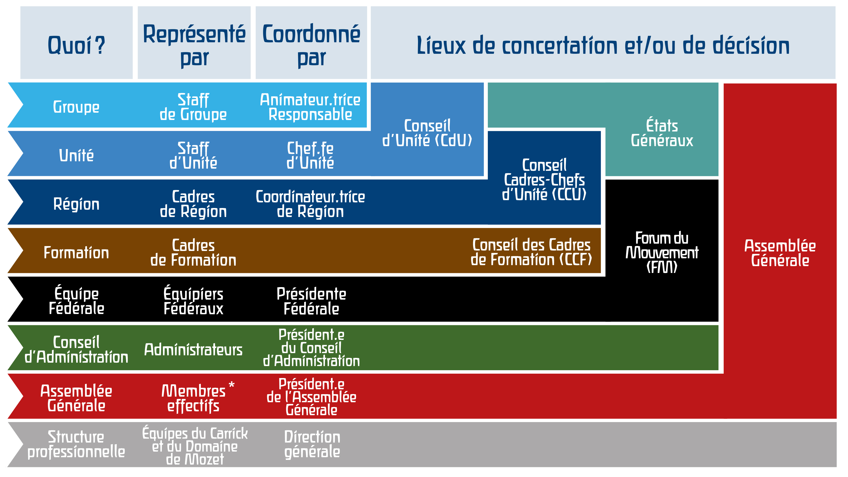
Structure du Mouvement
Instances

Slide 20
Tout le Mouvement

Slide 21
Belgique & International
Organisation Mondiale du Mouvement Scout
(OMMS)
Association Mondiale des Guides & Éclaireuses
(AMGE)
Guidisme & Scoutisme en Belgique (GSB)
Scouts & Gidsen Vlanderen (SGV)
Les Scouts FOS Open Scouting (FOS)
Scouts & Guides Pluralistes (SGP)
Les Guides

Slide 22
Qui me soutient ?
L’Équipe de Région
La Présidente Fédérale et l’Équipe Fédérale
Le Carrick
  info@guides.be
  02 538 40 70
Le Domaine de Mozet

Slide 23
Ma participation dans le Mouvement ?
La Journée d’Ouverture (JO)
Le Conseil Cadres-CU (CCU)
La Formation des nouveaux Staffs d’Unité
L’Université
L’Assemblée Générale (AG)
Les États Généraux (EG)

Slide 24
Où trouver de l’aide si…
1. Le Staff Aventure s’est disputé, il faut gérer le conflit.
2. Le Staff Nuton a besoin d’une explication sur le Grand livre des Nutons.
3. Un Staff consomme trop d’alcool.
4. Un Staff constate qu’un enfant est maltraité.
5. Je cherche des endroits de camp.
6. Un Nuton a un accident lors d’une réunion.
7. Le trésorier ne reçoit pas ses revues.
8. Je souhaite emprunter un kit de visibilité des Guides pour ma fête d’Unité.
9. Mes Animateurs doivent se former, mais je ne connais pas le parcours de Formation.
10. Je me demande ce que je peux organiser lors de mon UniFor.

Slide 25
11. Mon mot de passe ne fonctionne pas sur SCRIBe.
12. Je cherche le formulaire d’agrément de l’ONE.
13. J’aimerais transmettre des photos d’une activité d’Unité pour les publications Guides.
14. J’ai une question concernant les facturations.
15. Je dois ouvrir un compte d’Unité.
16. Mes Horizons veulent partir à l’étranger.
17. Des nouveaux sont arrivés en janvier, je dois les affilier.
18. Certains parents ont des difficultés à payer la cotisation.
19. La préparation de camp me semble peu réfléchie.
20. Je cherche des Formateurs pour mon UniFor.

Slide 26
Notre Projet Pédagogique (PP)
Le Guidisme permet la progression dans et par le groupe. | Le Guidisme repose sur l’action bénévole. | Le Guidisme est un mouvement d’éducation par l’action. | Le Guidisme propose des valeurs.
Le Guidisme a confiance à priori dans l’enfant et dans le jeune. | Le Guidisme propose une éducation au sens des responsabilités. | Le Guidisme prône la priorité au « plus être » plutôt qu’au « plus « avoir». | Le Guidisme se veut ouvert à tous.
 | Le Guidisme est actif dans la société. | Le Guidisme propose une recherche de Sens et de Foi.

